Slide 1

达内科技实习答辩
2018.9.6

Slide 2
1
小组介绍

Slide 3
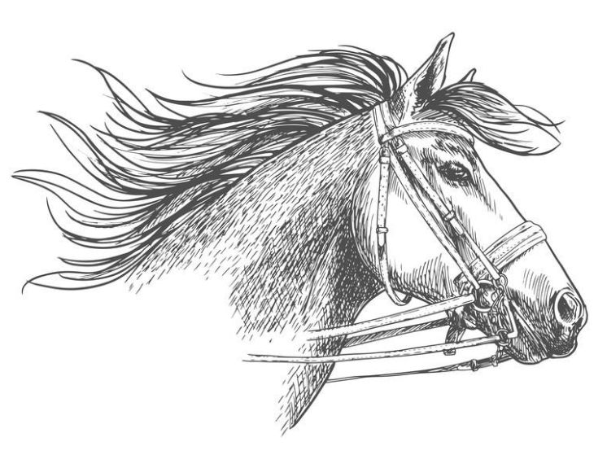


小 码 哥
相遇相知
未来同在
哲学三问
人生苦短
我学
1、是什么
2、为什么
3、怎么办
python

Slide 4
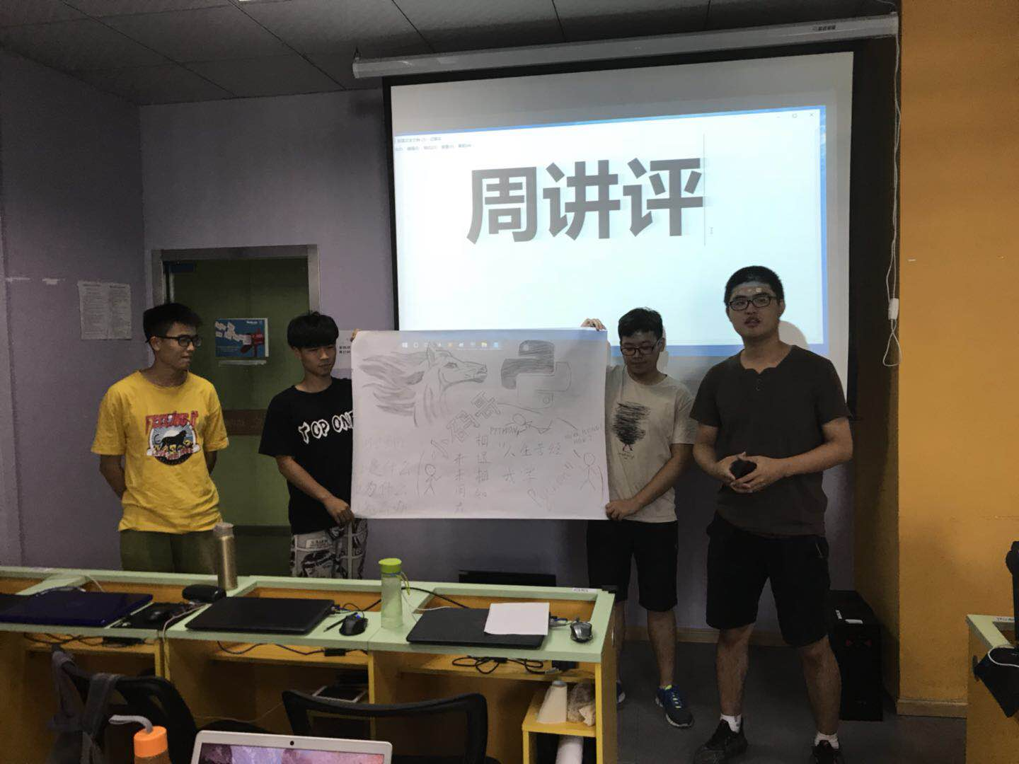
小码哥
周讲评
海报展示

Slide 5
2
组内成员及
工作分工

Slide 6

组内成员
董理(四川乐山)
余振宇(浙江衢州)
吕航(浙江绍兴)
兰国樑(福建龙岩)

Slide 7

工作分工
余振宇:代码设计，修复bug，代码讲解
吕航:素材 查找和整理,PPT讲解
董理:PPT制作,模板设计，游戏测试
兰国樑:PPT制作,调试,寻找BUG

Slide 8
3
工作内容及
作品展示

Slide 9
工作内容
确定游戏设计方向
BUG的查找与修复
游戏代码的设计和完善
游戏素材寻找和整理
完成游戏制作
游戏测试

Slide 10

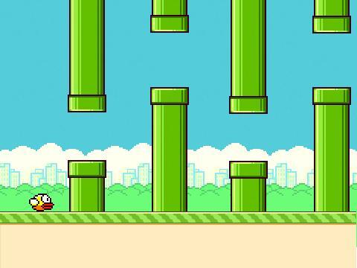
作品展示
游戏名称：FlappyBird
游戏介绍：在《FlappyBird》这款游戏中，玩家需要用鼠标来操控，点击触摸屏幕，小鸟就会往上飞，不断的点击就会不断的往高处飞。放松手指，则会快速下降。所以玩家要控制小鸟一直想前飞行，然后注意躲避途中高低不平的管子。
1、在游戏开始后，点击屏幕，要记住是有间歇的点击屏幕，不要让小鸟掉下来。
2、尽量保持平和的心情，点的时候不要下手太重，注视小鸟。
3、游戏的得分是，小鸟安全穿过一个柱子得1分。撞上柱子游戏结束。

Slide 11
4
工作感悟

Slide 12
团队成员在三周学习中的感悟
刚开始的时候是比较有兴趣的，感觉每天都是在学习新知识。后来觉得语法学了很多，编写小游戏是逻辑以及代码的堆砌再后来老师讲了面向对象。三周的学习，心理上有这样的一系列变换，同时也学到很多，不仅是知识上的，还有人生上的。永远不要觉得自己学了很多，你能学的东西只会更多。感谢达内给的机会，以及在坐各位的三周陪伴。
三周的实习很快便结束了，我们这十几个人相遇相知，互相帮助互相学习。从一个个没打过代码的小白一步步变成初窥门径的学童。也很感谢老师们的指导，让我接触了python。也很感谢兄弟们的帮忙，让我爱上了python
余振宇
吕航
小码哥
来达内已经三周了，仿佛行程才刚刚开始，但半个月的时间就已经悄悄结束，Python与本专业关系不大，其实也是一个很大的挑战，陌生的知识体系、陌生的思维方式，但庆幸的是在老师的详细讲解下和同学们的帮助下，目前对python有了初步了解
此次在达内集团3周的学习
让我从0开始接触了python，
让我从只会玩游戏到现在能
编写一些小游戏。非常感谢
学校给我这次实习机会，也
非常感谢达内集团的各位老
师，3周生产实习让我受益匪浅。
兰国樑
董理

Slide 13
THANK YOU
感谢所有老师的耐心教导！

